Slide 1
第三章 联合分布
§1 引言：联合累积分布函数
§2 (二维)离散随机变量
§3 (二维)连续随机变量
§4 独立随机变量
§5 条件分布
§6 联合分布随机变量函数
§7 极值和顺序统计量

Slide 2
二维连续型随机变量
设 的联合分布函数(joint CDF)为
若存在非负可积函数
使得
称为
则称 为
二维连续型r.v
概率密度函数
(密度函数、密度)
,或称为 的
联合概率密度(joint pdf).
由高等数学知：
是连续函数

Slide 3
密度函数的基本性质
①
密度函数的本质特征
②
几何意义
曲面
与平面 围成的“山丘”的体积为 1

Slide 4
密度函数的基本性质
①
密度函数的本质特征
②
③
由逐段光滑曲线
围成的平面区域
注
重要公式
曲顶柱体体积

Slide 5
密度函数的基本性质
①
密度函数的本质特征
②
③
④
在 的连续点处，有

Slide 6
由性质⑷，在 的连续点处，有
故当 充分小时，有

Slide 7
设 的概率密度为
例
其它
确定常数
①
求分布函数
②
计算概率
③
解
①

Slide 8
设 的概率密度为
例
其它
确定常数
①
求分布函数
②
③
计算概率
解
②
其它
其它
其它

Slide 9
设 的概率密度为
例
其它
确定常数
①
求分布函数
②
③
计算概率
解
③
记

Slide 10
例
设 的概率密度为
其它
计算概率
解

Slide 11
几个约定：
表示二维
的分布函数为
表示二维
的概率函数为
对于离散型 r.v 它表示频率函数(PMF),对于连续型 r.v 它表示密度函数(PDF).
对于 维r.v也采用相应的记号：

Slide 12
二维连续型随机变量的边际分布密度
设 的分布函数和密度函数分别为
则 的分布函数为
故 的密度函数为
同理 的分布函数为
的密度函数为
定义
称 为 关于 的
边际密度(函数).
称 为 关于 的
边际密度(函数).
Notes:
X的分布函数又称为X的边际累积分布函数（marginal cdf）

Slide 13
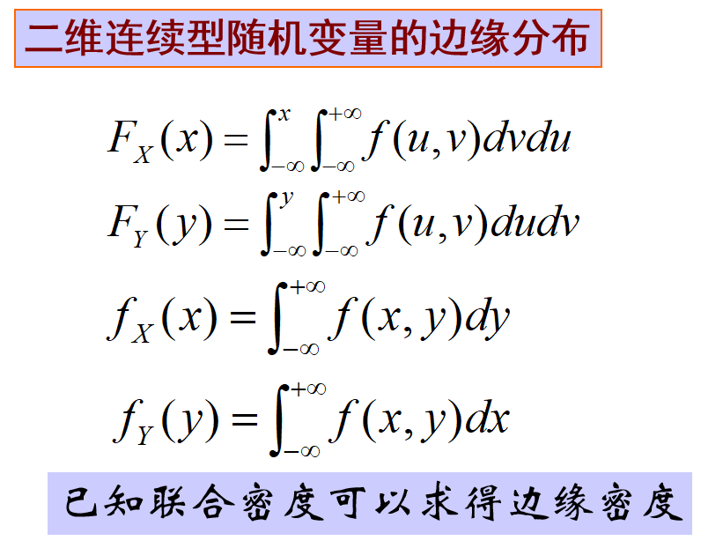

Slide 14
例
设 (X,Y) 的概率密度是
求( X,Y )关于 X 和 Y 的边际概率密度.

Slide 15
x暂时固定
解
当 时,
当 时,
故
暂时固定

Slide 16
y暂时固定
当 时,
当 时,
故
暂时固定

Slide 17
例
设 的联合密度为
其它
求边际密度 .
解
(如图)
其它
其它
其它

Slide 18
n维连续型随机变量的边际密度函数
设 的联合密度函数为
则 的一维边际密度函数是
和 的二维边际密度函数是

Slide 19
(Farlie-Morgenstern族)
例
设 F(x)和G(y)都是一维连续型分布函数, 可以证明,
对于任意的 α, 只要满足 |α|≤1, 就有
是二元连续型分布函数.
其边际分布为
按这种方式, 可以构造给定边际分布的无数个不同的二维联合分布.
Notes:
http://www.doc88.com/p-6691141627014.html

Slide 20
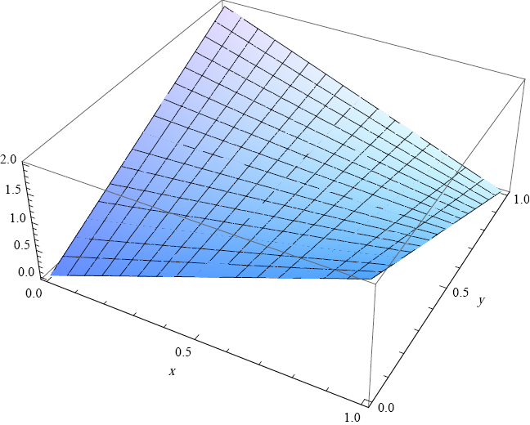
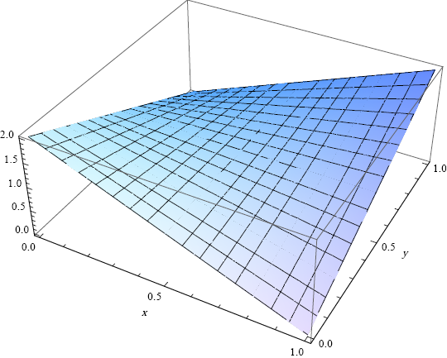
例如, 取F(x)和G(y)都是[0,1]上的均匀分布.
此时, F(x) = x, 0≤ x ≤1; G(y) = y, 0≤ y ≤1.
取不同的 α:
α = -1
α = 1
0≤ x ≤1; 0≤ y ≤1.

Slide 21
连接函数(copula)：称那些使得边际分布为均匀分布的联合累积分布函数为连接函数, 记为 C(u, v).
具有性质：
1、C(u, v) 关于每个变量都是非降的;
2、
3、讨论具有密度函数的连接函数, 此时

Slide 22
连接函数(copula)：边际分布为均匀分布的联合累积分布函数, 记为 C(u, v).
具有性质：
4、假设 X 和 Y 是分布函数分别为F_{X}(x) 和 F_{Y}(y)的连续r.v. , 则 U = F_{X}(X) 和 V = F_{Y}(Y) 是均匀分布r.v.
对于连接函数C(u, v), 考虑定义联合分布
则其边际分布为F_{X}(x) 和 F_{Y}(y) ,
相应的密度为
说明: 由两个边际分布和任意连接函数, 可以构造出相同边际分布的联合分布, 即：边际分布不能决定联合分布, 两个变量的相依性由连接函数控制.

Slide 23
二维正态分布
若 的联合密度为
则称 服从参数为
的二维正态分布,记为
其中各参数满足

Slide 24
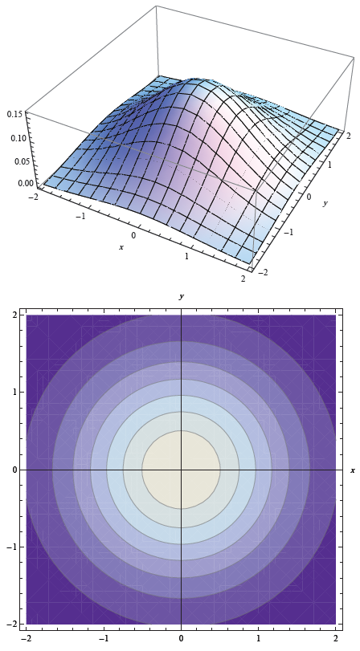
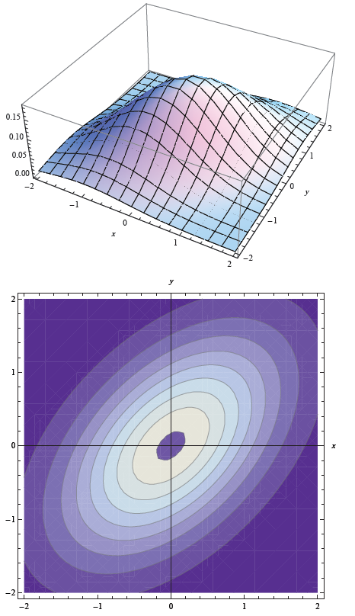
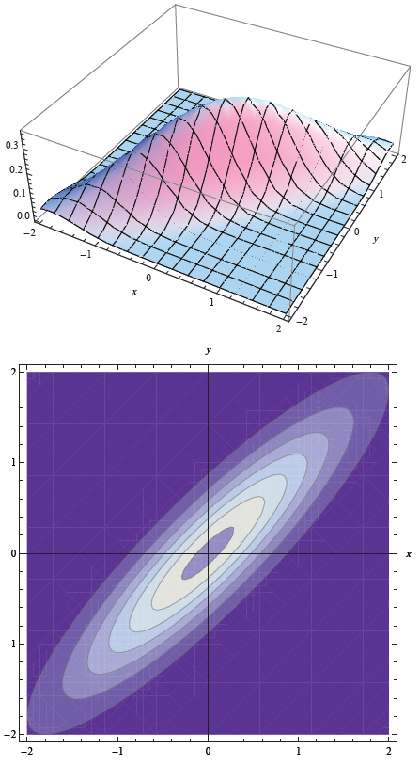
的二维正态密度

Slide 25
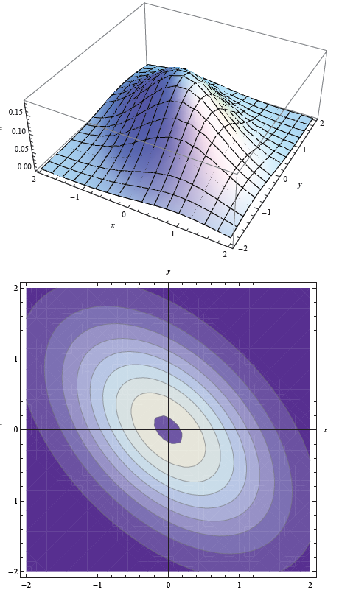
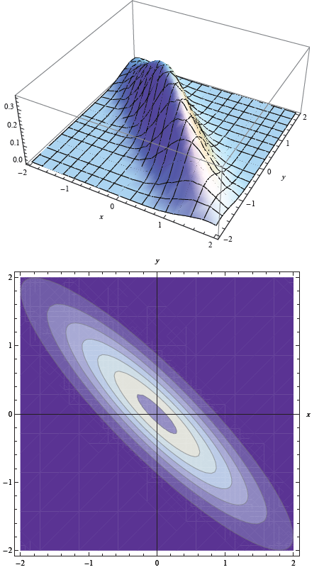
的二维正态密度

Slide 26
定理
若
则
证

Slide 27
定理
若
则
证
令
同理可证

Slide 28

正态密度的图形及边际密度的几何意义
边际密度
f
(
y
)
=
∫
+
∞
f
(
x
y
)
d
x
Y
−
∞
,
是正态曲线
固定 ,截面曲边梯形面积
y
∫
+
∞
f
(
x
y
)
d
−
∞
,
x
问
由 的边际分布能否确定联合分布？

Slide 29
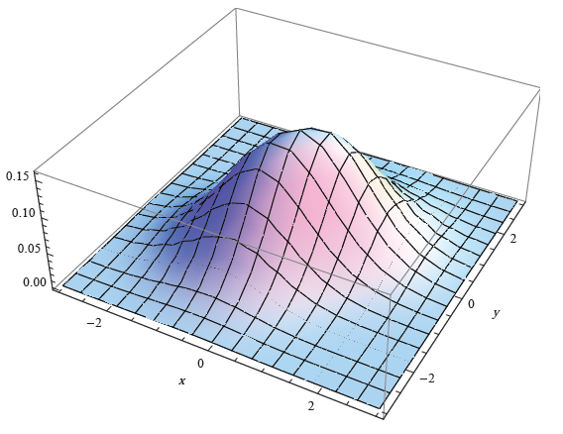
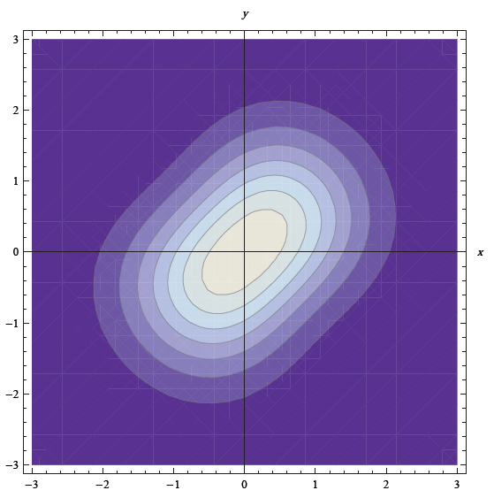
取边际密度都为 N(0,1) 的正态分布
利用密度为 的连接函数
则二维联合密度函数为
具有边际正态, 但不是二维正态密度.

Slide 30
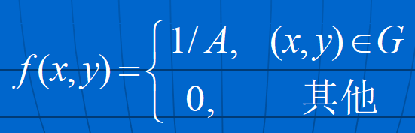
均匀分布
区域G 上的均匀分布，记作U ( G )
G 是平面上的有界区域, 面积为 A
若r.v.( X ,Y ) 的联合 d.f. 为
则称( X ,Y )服从区域G上的均匀分布

Slide 31
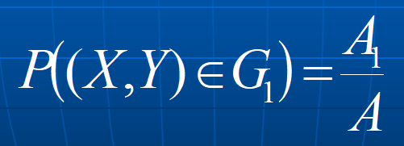
若( X ,Y )服从区域G上的均匀分布,
则 ∀ G₁ ⊆ G, 设G₁的面积为A₁,

Slide 32

例 设(X ,Y ) ~ G 上的均匀分布,
求
f ( x, y );
P ( Y > X ² );
( X ,Y ) 在平面上的落点到 y 轴距离小于0.3的概率.

Slide 33
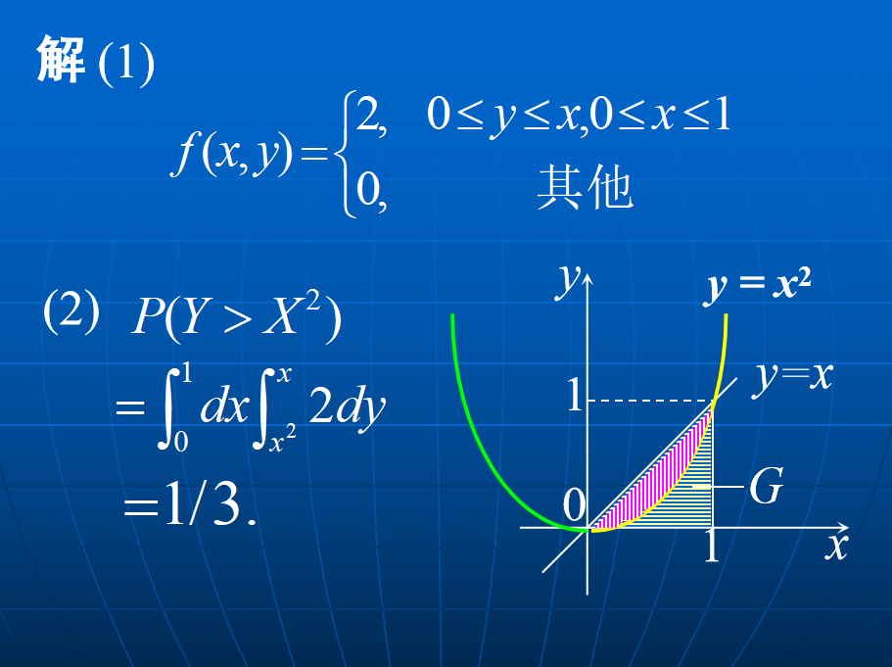

Slide 34
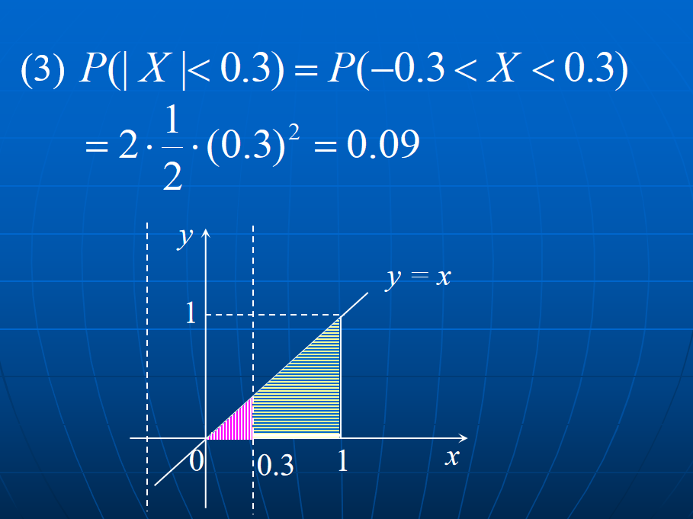

Slide 35
y
2
D
o
1
x

Slide 36
y
2
D
o
1
x

Slide 37
y
2
D
o
1
x

Slide 38
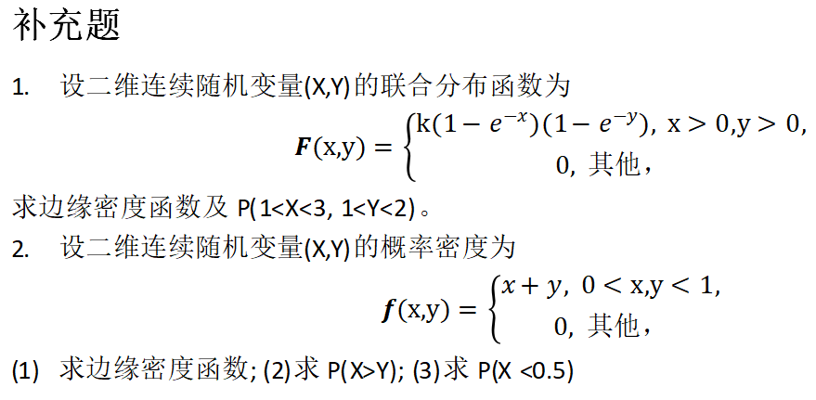
课后作业
P76: 5、6、7、8

